Slide 1
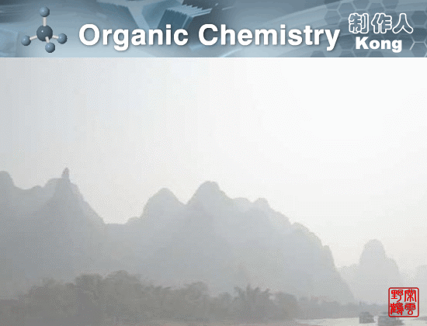

♦氨基酸的分类、命名、结构、性质和制备；
♦肽的结构和肽键，多肽结构的测定；
♦蛋白质的分类、结构和性质；
♦酶的组成、分类及催化反应的特性。
♦核苷酸的结构，核酸的结构和生物功能。
♦氨基酸的结构、构型、性质和制备；
♦肽的结构和肽键，蛋白质的结构和性质。

Slide 2

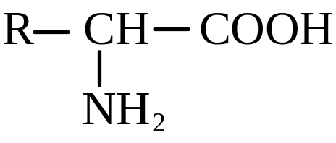
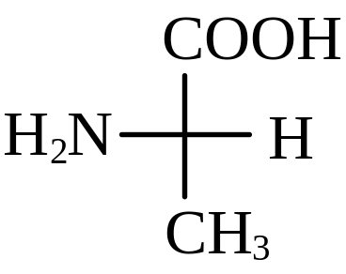
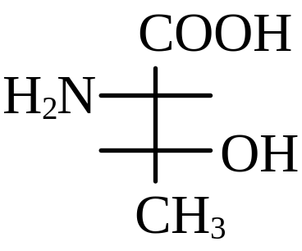
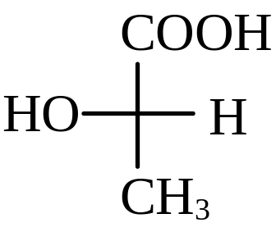
１ 氨基酸的结构、分类和命名
结构：组成蛋白质的氨基酸有20种，都是α-氨基酸。
除甘氨酸外，都有旋光性，且都是L型的。
L-乳酸
L-丙氨酸
L-苏氨酸

Slide 3
命名：天然氨基酸常采用习惯名称。
构成蛋白质的20种氨基酸，有一套通用的符号，这些符号象元素符号一样，是国际通用的。
分类：
①氨基酸可按分子中氨基和羧基的相对数目，分为中性氨基酸(含1个氨基1个羧基)、酸性氨基酸(含1个氨基2个羧基)和碱性氨基酸(含2个氨基1个羧基)。
②也可按烃基的结构分为脂肪族氨基酸、芳香族氨基酸和杂环氨基酸。

Slide 4
２ 氨基酸的性质
(1) α-氨基酸的物理性质
α-氨基酸都是高熔点固体，多数在熔化时分解。
甘氨酸：262℃(分解)
酪氨酸：310℃(分解)
但α-氨基酸的N-酰基化合物和酰胺的熔点却较低。
C₆H₅CONHCH₂COOH：190℃；
H₂NCH₂CONH₂：67~68℃。

Slide 5
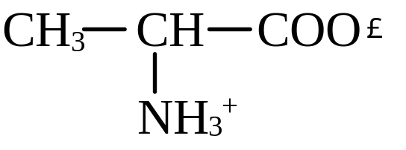
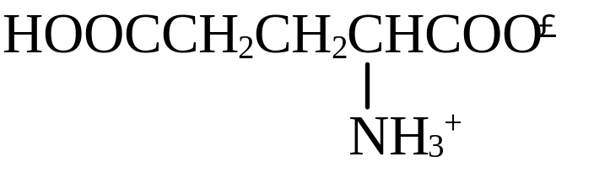
α-氨基酸不溶于乙醚等非极性溶剂，在水里的溶解度大小不一，但都比在乙醚中的大。
α-氨基酸的偶极矩比分子量相近的羧酸或胺都大得多。
是以偶极离子形式存在的。
丙氨酸
谷氨酸

Slide 6
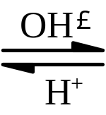
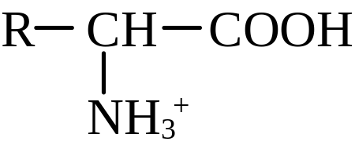
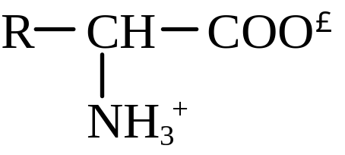
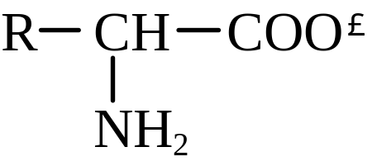
(2) 酸碱性
氨基酸既能和酸反应生成铵盐，也能和碱反应生成羧酸盐，是两性化合物。
氨基酸在溶液中存在下列平衡：
K₁
K₂
低pH
高pH

Slide 7
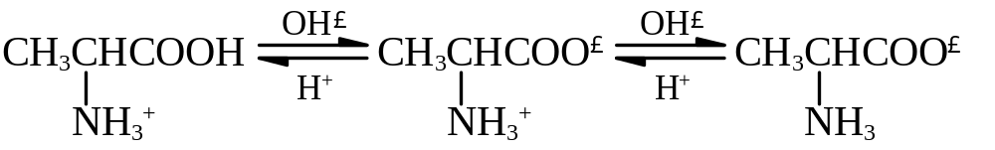
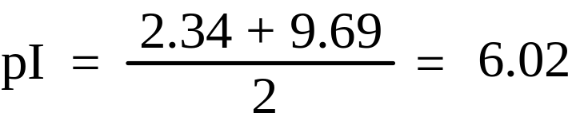
(3) 等电点
氨基酸所带的正电荷数目与负电荷数目正好相等时的pH值。
pI：
关系式：pI = (pK₁ + pK₂)／2
丙氨酸
pK₁=2.34
pK₂=9.69

Slide 8
在等电点时，氨基酸几乎全部以两性离子形式存在。
溶液的pH<pI时，氨基酸以正离子形式存在；
溶液的pH>pI时，氨基酸以负离子形式存在。
处于等电点的氨基酸溶解度最小。
分子结构不同的氨基酸，等电点各不相同。
中性氨基酸：pI=6.2~6.8；
酸性氨基酸：pI=2.8~3.2；
碱性氨基酸：pI=7.6~10.8。
可以通过测定氨基酸的等电点来鉴别氨基酸。

Slide 9
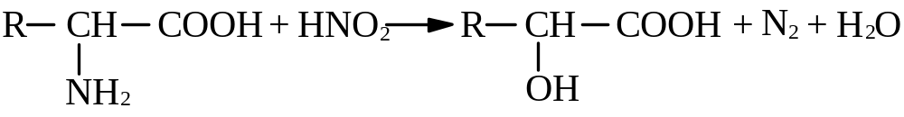
(4) 氨基的反应
和亚硝酸反应
反应是定量完成的，根据放出氮气的量，算出样品中氨基的含量。
称为Van slyke氨基测定法。

Slide 10
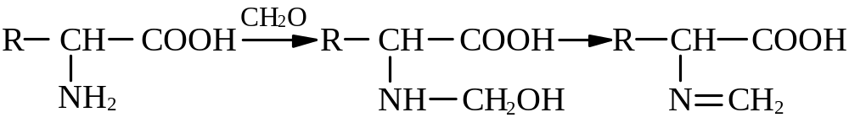
和甲醛反应
由于反应产物不能再生成两性离子，因此可以用标准碱溶液来滴定，进行氨基酸的分析。

Slide 11
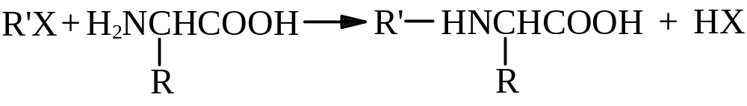
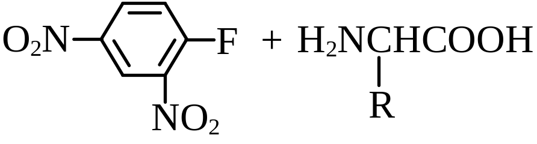
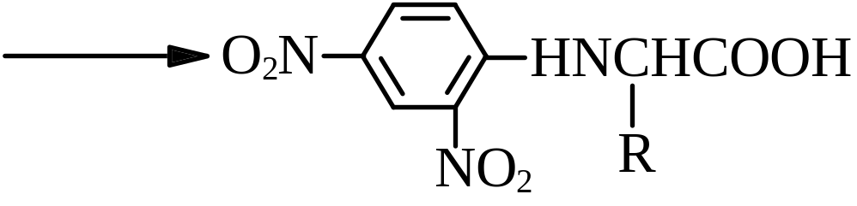
烃基化反应
黄色
用于测定氨基酸在蛋白质中的排列次序。

Slide 12
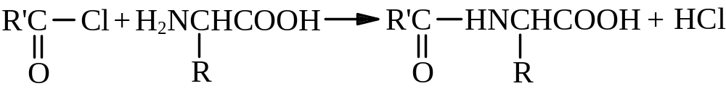
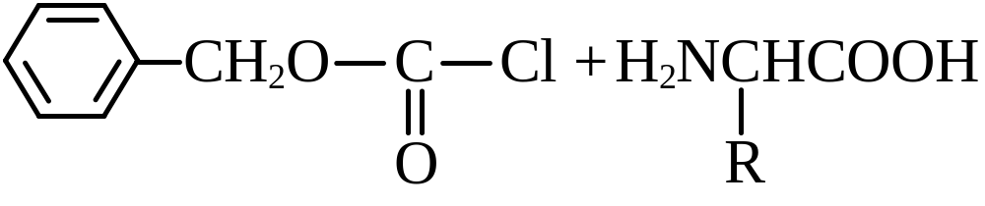
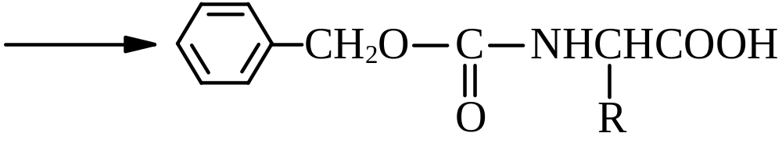
酰化反应
用于在人工合成蛋白质时保护氨基。

Slide 13
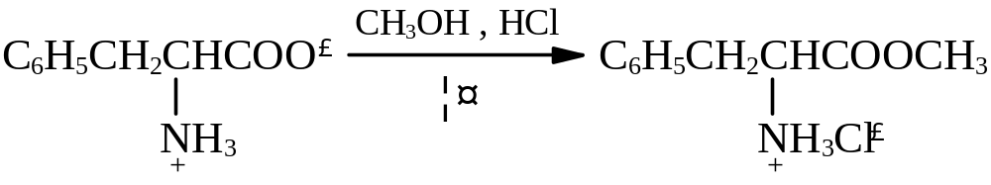
(5) 羧基的反应
酯化反应
在合成蛋白质时常用于保护羧基。

Slide 14
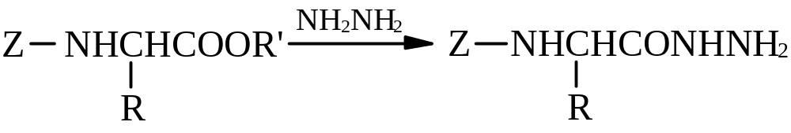
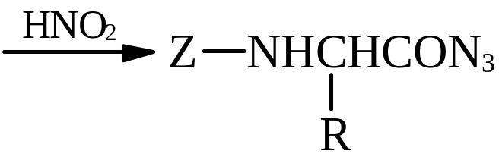
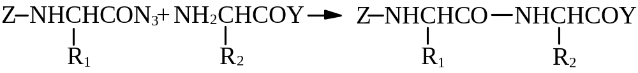
转化为酰基叠氮化合物
叠氮化物可用于蛋白质的合成中羧基的活化。

Slide 15
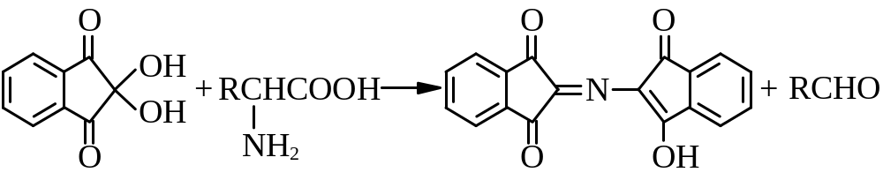
氧化脱氨
水合茚三酮
紫色
可以用于氨基酸的比色测定和纸上层析的显色。

Slide 16
３ 氨基酸的制法
氨基酸的生产：
蛋白质水解法，从蛋白质水解液中利用等电点沉淀分离氨基酸；
发酵法，如味精(谷氨酸钠)的生产等；
化学合成法，得到的氨基酸都是外消旋产物。

Slide 17
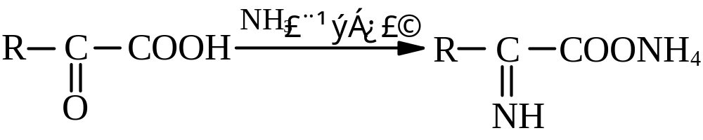
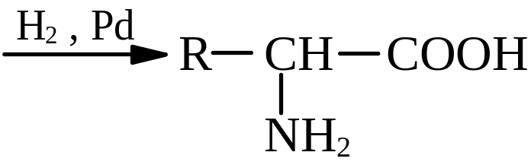
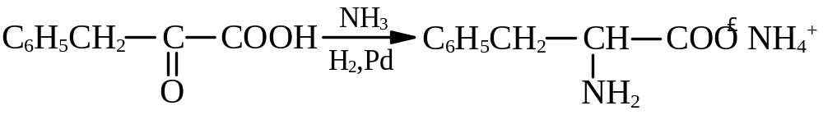
(1) 还原氨化：
又称为仿生合成。
反应实际上是一步完成的。

Slide 18
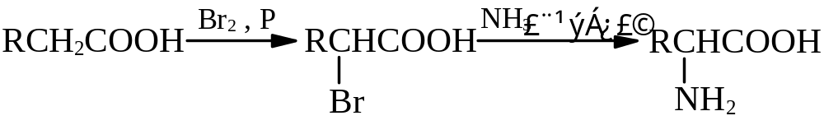
(2) 卤代酸氨解
反应为亲核取代，常有仲胺和叔胺等副产物生成。

Slide 19
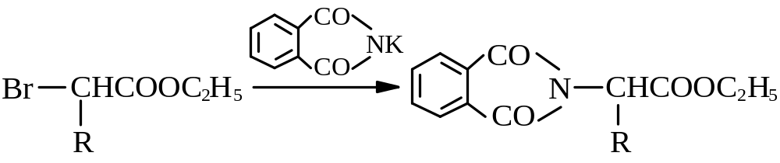
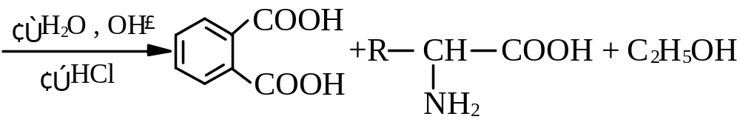
用Gabriel法代替，可得较纯的氨基酸。

Slide 20
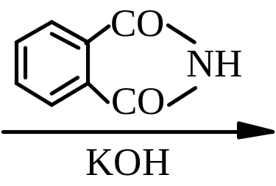
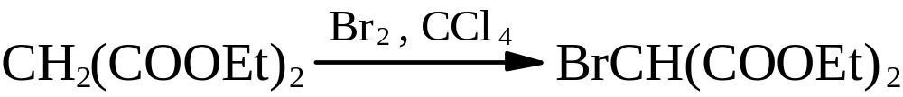
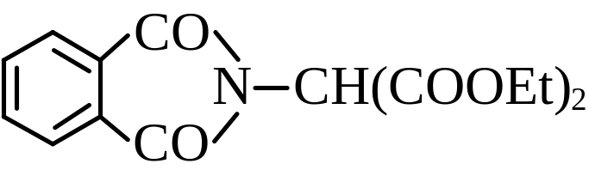
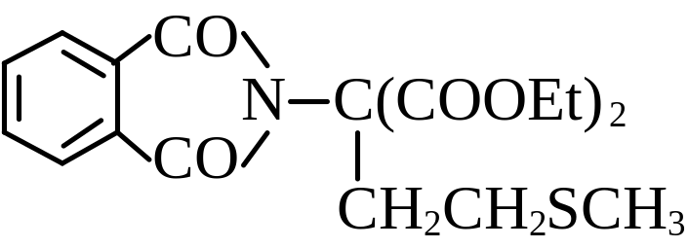
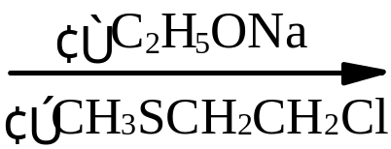
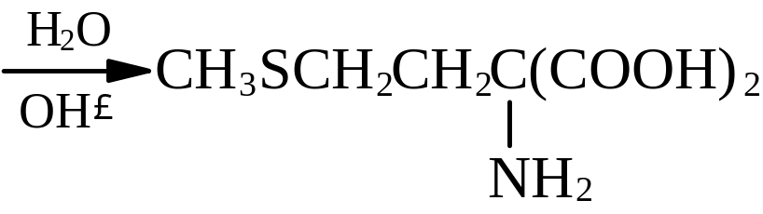
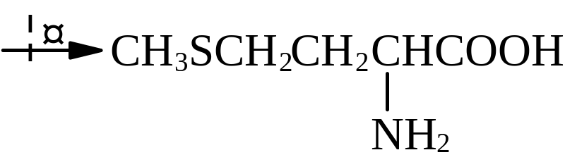
(3) 丙二酸酯法
蛋氨酸

Slide 21
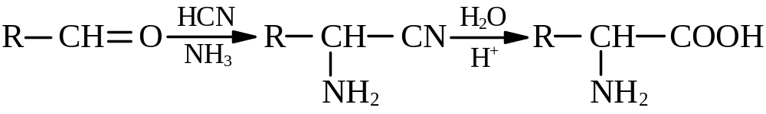
(4) Strecker合成法
用醛或酮作原料，是最早的合成氨基酸的方法。

Slide 22

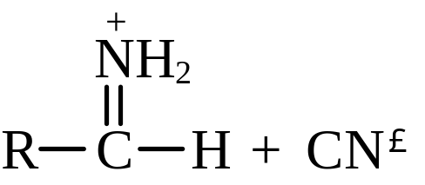
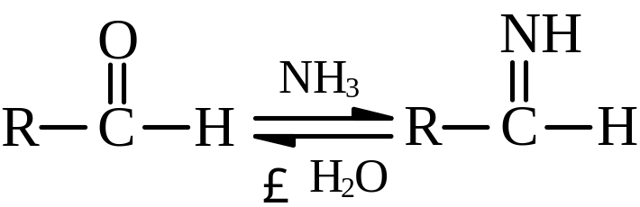
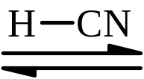

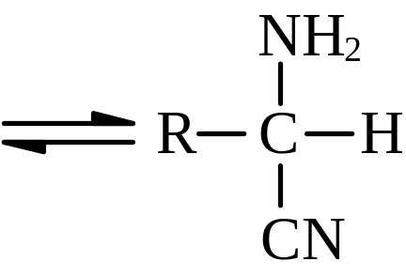
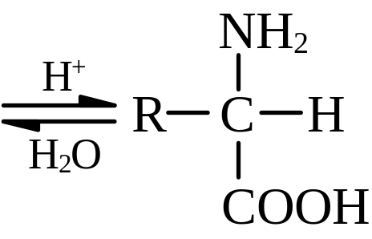
反应历程为：

Slide 23
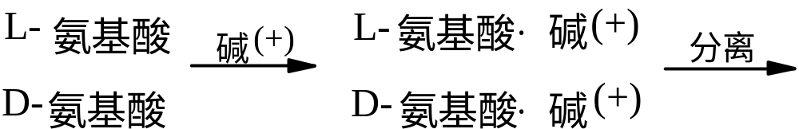
４ 氨基酸的拆分
(1) 重结晶法
(2) 酶法
将氨基酸酰化或酯化后，用酶水解，只能使L-氨基酸的衍生物分解游离出氨基酸。

Slide 24

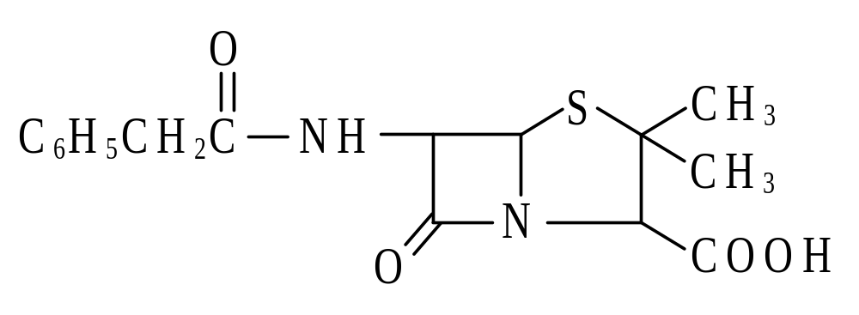
１ 肽和肽键
一分子α-氨基酸中的羧基和另一分子α-氨基酸的氨基，通过失水形成酰胺键而连结成的化合物叫做肽。
肽分子中的酰胺键称为肽键。
根据肽分子中氨基酸的数目，称作二肽、三肽……
缬氨酸
半胱氨酸
青霉素G

Slide 25
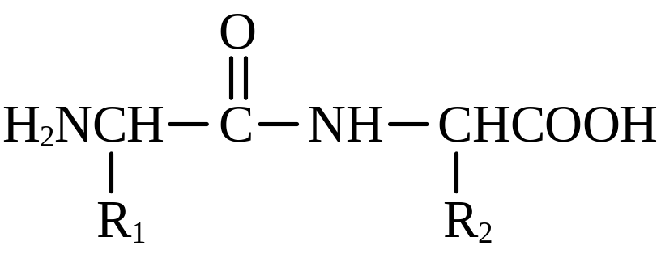
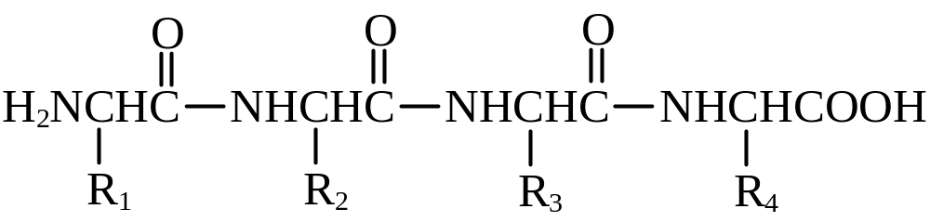
肽键
氨基酸残基

Slide 26
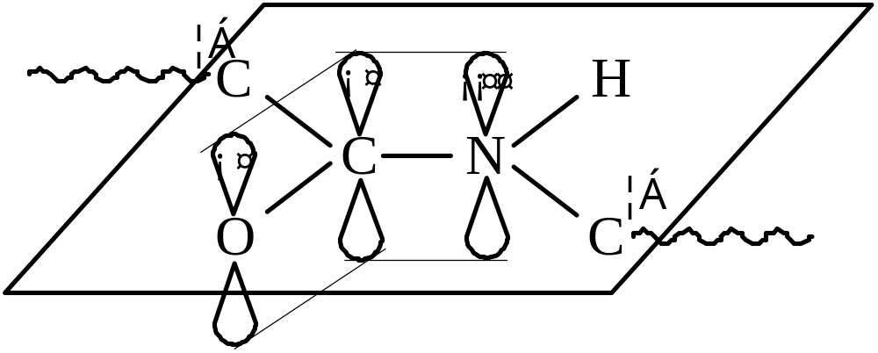
(1) 肽的结构特征
肽键：一分子氨基酸的羧基和另一分子氨基酸的氨基失去一分子水形成的酰胺键。
酰胺平面和肽单元：
sp²杂化

Slide 27

酰胺平面
肽单元

Slide 28

肽单元 2
肽单元 1

Slide 29

肽链中的酰胺平面

Slide 30


(2) 肽链的氨基酸顺序与命名
氮端
碳端
丙氨酰甘氨酰丙氨酸
Ala—Gly—Ala
丙—甘—丙

Slide 31
２ 多肽结构的测定
测定多肽的结构，是走向合成蛋白质的第一步，要弄清一个多肽的结构，必须要知道：
①它是由哪些氨基酸组成的，
②这些氨基酸是按什么次序结合的。
多肽分子中氨基酸的排列情况非常复杂，例如由8种氨基酸组成定的八肽就有8! = 40320种排列方式。

Slide 32
(1) 氨基酸组分分析
目的是确定组成多肽的氨基酸的种类和数目。
将多肽在6mol·l⁻¹的HCl中，加热至100℃，维持24小时，使多肽完全水解，然后使水解后获得的氨基酸混合液通过离子交换柱，不同的氨基酸因通过离子交换柱的速度不同而分离，用自动检测仪器鉴定和记录。

Slide 33

氨基酸分析仪

Slide 34




(2) 氨基酸的顺序分析
氮端分析：Edman降解法

Slide 35


碳端分析：羧肽酶法
羧肽酶A能水解不是精氨酸(Arg)和赖氨酸(Lys)的碳端氨基酸，羧肽酶B则只能水解碳端为精氨酸和赖氨酸的多肽。

Slide 36
肽链的选择性水解
部分水解法常用的蛋白酶：
胰蛋白酶，只水解羰基属于赖氨酸、精氨酸的肽键；
糜蛋白酶，水解羰基属于苯丙氨酸、酪氨酸、色氨酸的肽键。
溴化氰，只能断裂羰基属于蛋氨酸的肽键。
最后，把选择性水解得到的各个肽段的分析结果，用重叠法得出整条肽链的氨基酸顺序。

Slide 37



３ 多肽的合成
(1) 保护氨基或羧基

Slide 38



(2) 活化反应基团
叠氮法
混酐法

Slide 39
(3) 保护生物活性
合成多肽必须保证氨基酸的排列顺序与天然多肽相同，并与天然多肽不论在物理、化学性质和生物活力各方面都一样，才具有意义。
天然多肽的合成，可证明多肽结构分析结果的正确性，为合成蛋白质打下基础。
(4) 合成方法
溶液法：
需要一个氨基组分和一个羧基组分。

Slide 40








羧基组分
氨基组分
保护氨基
保护羧基
活化羧基
连接

Slide 41






1963年Merrifield发明的，以不溶性聚苯乙烯树脂小球作为载体。
固相法：

Slide 42

４ 几种重要的多肽
谷胱甘肽
δ-谷氨酰半胱氨酰甘氨酸
作为还原剂，保护蛋白质或酶的巯基免遭氧化；清除体内的H₂O₂；保护核酸和蛋白质免遭毒物损害。

Slide 43

肽类激素
组氨酸
脯氨酰胺
焦谷氨酸
促甲状腺素释放激素

Slide 44


催产素

Slide 45



肽链中的二硫键

Slide 46


胰岛素
1965年9月，中国在世界上首次合成牛胰岛素。

Slide 47



汪猷(1910-1997)，杰出的有机化学家，中国抗生素研究的开拓者。1955年受聘为中国科学院数学物理化学学部委员，曾任中国化学会副理事长和《化学学报》主编多年，并任国际化学刊物《四面体》顾问编辑等。
邢其毅(1911-2002)，有机化学家，教育家。中国科学院院士，北京大学化学系教授，中国化学会理事，《化学学报》编委。主编的《基础有机化学》是国内正式出版的第一本中国人自己编写的有机化学教科书。
钮经义(1920-1995)中国生物化学家，中国科学院院士。曾任中国科学院上海生物化学研究所研究员、室主任，中国生物化学会理事等职。专长有机合成、蛋白质结构分析与多肽合成。

Slide 48

１ 蛋白质的分类
按蛋白质的结构：单纯蛋白质和结合蛋白质。
辅基：脂肪、糖、核酸等。
按蛋白质的形状：纤维蛋白和球蛋白。
按蛋白质的功能：活性蛋白质和非活性蛋白质。
活性蛋白质，如酶、激素、抗体等；
非活性蛋白质，如胶原蛋白、角蛋白、弹性蛋白等。

Slide 49
２ 蛋白质的结构
(1) 一级结构
蛋白质分子中以共价键相连的氨基酸的排列次序。
由几条肽链组成的蛋白质，每条肽链称为亚基，在肽链中每个氨基酸单位称为氨基酸残基，如牛胰岛素有两条亚基，共51个氨基酸残基。
蛋白质一级结构的研究方法：研究多肽结构的端基分析、部分水解等方法。

Slide 50


(2) 维持蛋白质分子空间结构的化学键
氢键：
疏水作用 ：
范德华力：
与距离的6次方成反比，互相吸引但不接触。

Slide 51

离子键(盐键)：
配位键：
多肽链上的N或O提供电子对和金属离子配位。
二硫键：
是很强的共价键，可以把不同的肽链或同一肽链的不同部分连结起来，对稳定蛋白质的构象起着重要的作用。
维持蛋白质分子空间结构的化学键，主要是次级键：氢键、疏水键和范德华力。

Slide 52
(3) 蛋白质的空间结构
二级结构
多肽链主链骨架中的若干肽段，通过氢键，形成有规则的构象，这称为二级结构。
是多肽链主链的局部空间结构，不涉及氨基酸残基侧链的构象。
稳定蛋白质二级结构的因素是氢键。

Slide 53

α螺旋：蛋白质的一条肽链中有规律的螺旋结构，每一圈含3.6个氨基酸残基。

Slide 54

β折叠：两条肽链或一条肽链的两段平行排列。

Slide 55

β转角：肽链的180º回折的角。
无规则卷曲：没有规律性的肽链构象。

Slide 56


Slide 57

三级结构：是指整条肽链中全部氨基酸残基的空间位置，也就是整条肽链所有原子在三维空间的排布位置。
依靠疏水作用、氢键、盐键、范得华力维持。
肌红蛋白

Slide 58
四级结构：
蛋白质分子中每一个具有独立三级结构的多肽链称为亚基，不少蛋白质是由两个以上的多肽链组成的；
蛋白质的四级结构是指各条亚基的空间排布，及亚基接触部位的布局和相互作用。
亚基之间的结合力主要是氢键和离子键。
蛋白质的生理活性是由三级、四级结构来决定的。

Slide 59
３ 蛋白质的性质
(1) 等电点和胶体性质
蛋白质分子颗粒的直径在0.1~0.001μm，形成胶体溶液，具有一定稳定性。
原因：
①蛋白质分子中含有许多亲水基，如羧基、氨基、羟基等。
②蛋白质是两性化合物，颗粒表面都带有电荷。

Slide 60
(2) 蛋白质的变性
蛋白质在一定的物理或化学因素的影响下，其分子结构发生变化，导致性质改变，称为蛋白质的变性。
破坏三级结构、打开二硫键，引起可逆变性。
破坏二级结构，导致不可逆变性。
研究蛋白质变性的意义：
掌握变性条件，防止蛋白质变性；
利用变性，把蛋白质拆成亚基，进行研究；
研究维持蛋白质二、三级结构的作用力。

Slide 61
(3) 蛋白质的沉淀
盐析法：NaCl、Na₂SO₄等。
重金属法：Hg²⁺、Pb²⁺等。
可逆沉淀和不可逆沉淀。
变性的蛋白质容易沉淀，沉淀的蛋白质不一定变性。
(4) 蛋白质的水解
破坏一级结构，水解生成一系列中间产物，最后生成各种α-氨基酸的混合物。

Slide 62

(5) 蛋白质的显色反应
缩二脲反应
凡是分子中含有两个以上酰胺键的化合物，都能发生这一反应。

Slide 63
黄蛋白反应
蛋白质中存在有苯环的氨基酸(如苯丙氨酸、酪氨酸、色氨酸)，遇浓硝酸呈黄色。
米勒反应
酪氨酸遇到Hg(NO₃)₂-HNO₃溶液变为红色。
茚三酮反应
蛋白质、多肽和α-氨基酸相似，都可以和茚三酮溶液作用，显蓝紫色。

Slide 64

１ 酶的组成
单纯酶：催化活性仅由蛋白质的结构决定；
结合酶：催化活性除蛋白质部分外，还需要非蛋白质物质，称为辅酶。
辅酶主要有两类：
金属离子如Cu²⁺、Zn²⁺、Mn²⁺等；
低分子量的有机化合物如叶绿素、血红素、维生素等。

Slide 65
２ 酶的特性
(1) 酶的催化反应
酶
底物
复合物
酶·产物的复合物
产物
(2) 酶和一般催化剂的共性
能加快反应速度，在反应前后它本身没有质和量的变化；
能够改变反应速度，但不能改变化学平衡；
能够稳定底物形成的过渡状态，降低反应的活化能。

Slide 66

(3) 酶催化作用特性
高效性：比一般催化剂高10⁷~10¹³倍。
麦芽糖酶只能使α-葡萄糖苷键水解，对β-葡萄糖苷键无效；
专一性：
酵母中的乳酸脱氢酶，只催化L-乳酸脱氢生成丙酮酸，而不影响D-乳酸。
条件温和：pH=5~8、20~40℃。

Slide 67

(4) 酶作用专一性的原因
酶的活性中心示意图

Slide 68
３ 酶的分类和命名
(1) 分类
六大类：氧化还原酶、转移酶、水解酶、裂解酶、异构酶、合成酶。
(2) 命名
习惯命名法：根据两个原则
①根据催化的底物；
②根据催化反应的性质。
常结合上述两个原则来命名，如乳酸脱氢酶，是催化乳酸脱氢反应的。

Slide 69

系统命名法：以酶的催化反应为基础，要写出作用物及催化反应的性质。
谷丙转氨酶
丙氨酸
酮戊二酸
丙酮酸
谷氨酸
习惯名：谷丙转氨酶
系统名：丙氨酸:酮戊二酸氨基转移酶

Slide 70


４ 酶在有机化学中的应用
天冬氨酸的生产
消旋化氨基酸酯的酶法拆分
D,L-氨基酸酯
L-氨基酸
D-氨基酸酯

Slide 71


１ 核酸的组成
戊糖
核苷
水解
核酸
核苷酸
碱基
磷酸
碱基：含嘌呤环或嘧啶环的有机碱。
脱氧核糖核酸(DNA)中的戊糖是脱氧核糖，核糖核酸(RNA)中的戊糖是核糖。

Slide 72




(1) 戊糖
D-核糖
β-D-呋喃核糖
D-2-脱氧核糖
β-D-2-脱氧呋喃核糖

Slide 73



(2) 碱基
胞嘧啶
胸腺嘧啶
脲嘧啶
Cytosin
Thymin(in DNA)
Uracil(in RNA)

Slide 74


腺嘌呤
鸟嘌呤
Adenine
Guanine

Slide 75


(3) 核苷
RNA中的四种核糖核苷：
尿苷(U)
胞苷(C)
1-β-D-呋喃核糖尿嘧啶
1-β-D-呋喃核糖胞嘧啶

Slide 76


腺苷(A)
鸟苷(G)
9-β-D-呋喃糖核腺嘌呤
9-β-D-呋喃核糖鸟嘌呤

Slide 77


DNA中的四种脱氧核糖核苷：
2′-脱氧胸腺苷(dT)
2′-脱氧胞苷(dC)
1-β-D-2′-脱氧呋喃核糖胸腺嘧啶
1-β-D-2′-脱氧呋喃核糖胞嘧啶

Slide 78


5′
4′
1′
3′
2′
2′-脱氧腺苷(dA)
2′-脱氧鸟苷(dG)
9-β-D-2′-脱氧呋喃核糖腺嘌呤
9-β-D-2′-脱氧呋喃核糖鸟嘌呤
命名时，碱基上的原子编号不带撇号，糖上的碳原子编号要带有撇号。

Slide 79

(4) 核苷酸
由核苷的3′位或5′位上的羟基被磷酸酯化而生成的。
胞嘧啶核苷酸
胞苷-5′-磷酸
核苷酸是核酸的结构单位，与核苷相对应，有四种核糖核苷酸和四种脱氧核糖核苷酸。

Slide 80
２ 核酸的结构
核酸是由核苷酸以磷酸酯键的方式，按一定次序连接而成的线型高分子，和磷酸成酯的是戊糖3′位和5′位上的羟基。
(1) 一级结构
核酸的一级结构，是核酸中各核苷酸单位的排列次序，实际上即是碱基的次序。

Slide 81

腺苷酸
胞苷酸
尿苷酸
RNA中的核苷酸链片段

Slide 82

(2) 高级结构
DNA的二级结构，是由两条多聚脱氧核糖核苷酸链组成的，两条链都向右旋绕，形成双螺旋结构。

Slide 83


DNA的双螺旋结构是依靠碱基胸腺嘧啶(T)-腺嘌呤(A)、胞嘧啶(C)-鸟嘌呤(G)间的氢键维持。
T=A
C≡G

Slide 84


碱基之间的氢键
DNA分子片段模型

Slide 85

RNA分子的二级结构，也是碱基以氢键联结形成的。
tRNA的二级结构
三叶草形

Slide 86

RNA的三级结构，研究得比较清楚的也是tRNA 。
酵母丙氨酸tRNA

Slide 87
３ 核酸的人工合成
中国从1968年开始了人工合成酵母丙氨酸转移核糖核酸的工作，这一核糖核酸含76个核苷酸单位，于1981年11月20日，在世界上首次完成了酵母丙氨酸转移核糖核酸的全合成，
４ 核酸的生物功能
(1) 生物的遗传性和DNA的复制

Slide 88

DNA的复制
人类有29亿碱基对，复制时出错率只有100亿分之一。

Slide 89

(2) 控制蛋白质的生物合成
DNA控制蛋白质的生物合成，是通过RNA来进行的。
转录
三个碱基表示一种氨基酸。

Slide 90

信息核糖核酸mRNA——指令；
转移核糖核酸tRNA——搬运工。
核糖体rRNA——合成场所；

Slide 91
５ DNA重组技术和基因工程
６ 人类基因组计划

